Slide 1
针对帕金森患者的可穿戴式下肢外骨骼康复机器人
汇报人：孙旭芳
单位：合肥工业大学
渭南市临渭区银色浪漫设计大赛

Slide 2
PART 1
设计理念
DESIGN PRACTICE ACHIEVEMENTS DISPLAY
VISUAL IDENTITY SYSTEM

Slide 3
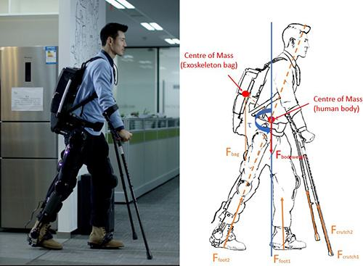
产品定位
产品定位
产品：针对帕金森患者的可穿戴式下肢外骨骼康复机器人
产品定位：下肢外骨骼康复机器人（软件+硬件组成）
软件app：居家实现帕金森早期筛查、日常诊断及后续的追踪， 确定其功能障碍、提供个性化康复方案
硬件：辅助出行+数据监测+康复训练

Slide 4
人群及场景环境定位
主要人群及环境
人群定位：具有步态障碍的帕金森患者
场景环境定位1：居家环境（行动辅助、康复训练）
物理上，家是长期居住住所，具有很高安全性、隐私性的载体。
情感上，家庭给人一种温暖、放松的感觉，针对家庭人群使用的产品应具有亲和性、舒适性以及人性化等特点
场景环境定位2：出行环境（辅助出行）
出行环境的产品应该令人是放心、安心的

Slide 5
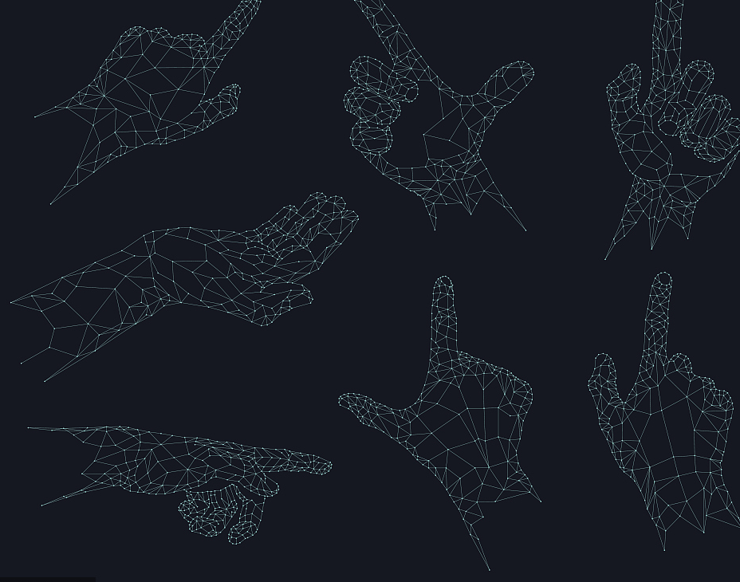
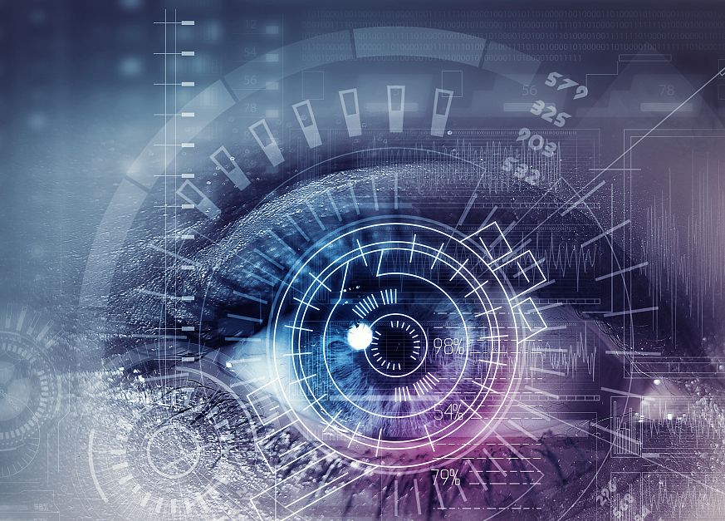
技术定位
帕金森运动功能AI智能评估系统（深度学习、运动视频分析技术）
利用卷积神经网络来进行识别，建立识别模型，经运动视频分析技术判断具体的障碍位置
传感技术及体感交互技术
实时检测人体的运动状态, 通过AI算法预测人体意图，例如运动的快慢、启动与停止、左腿还是右腿等，信息采集并反馈于控制机器人

Slide 6
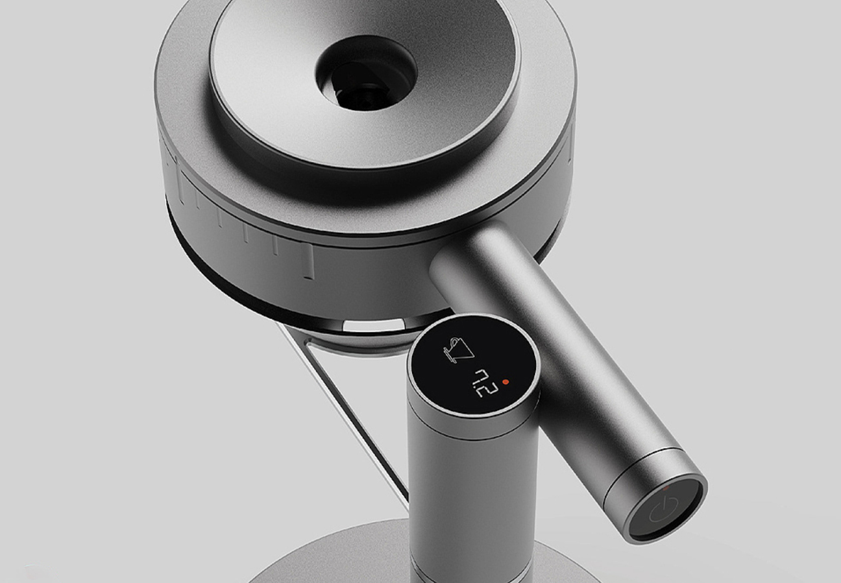
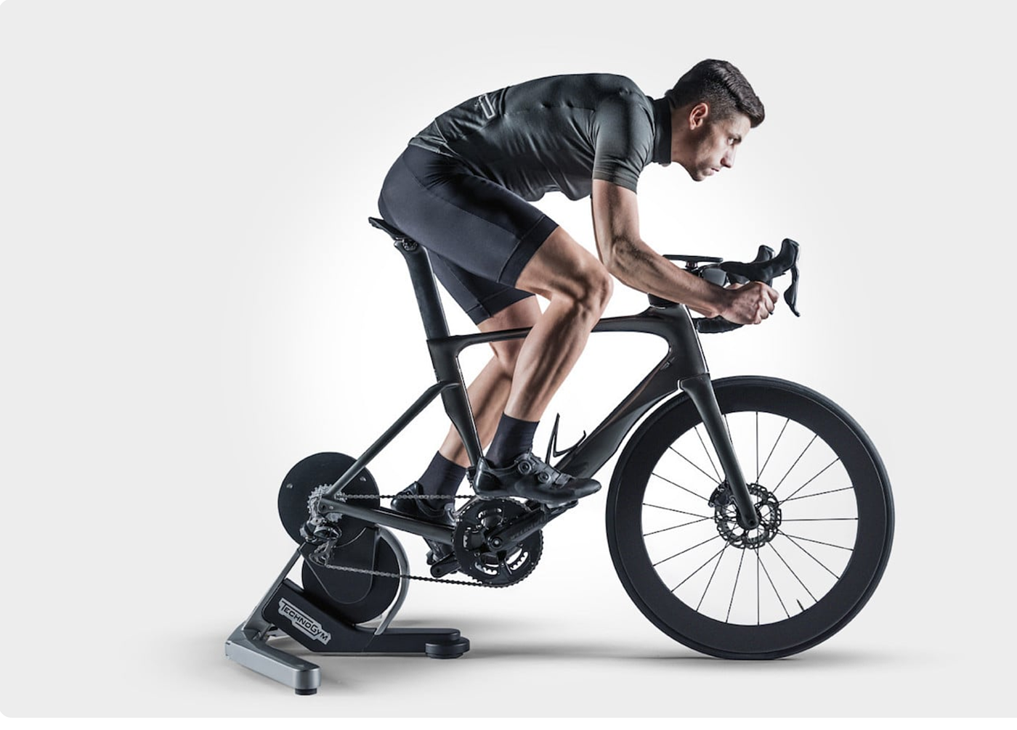
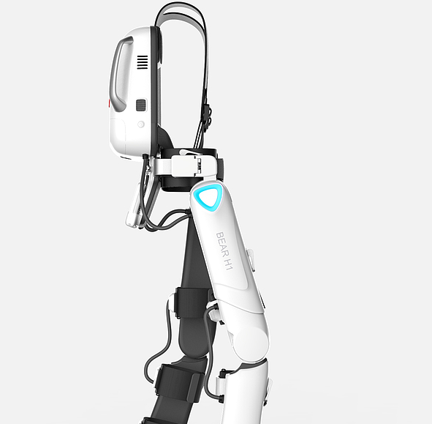
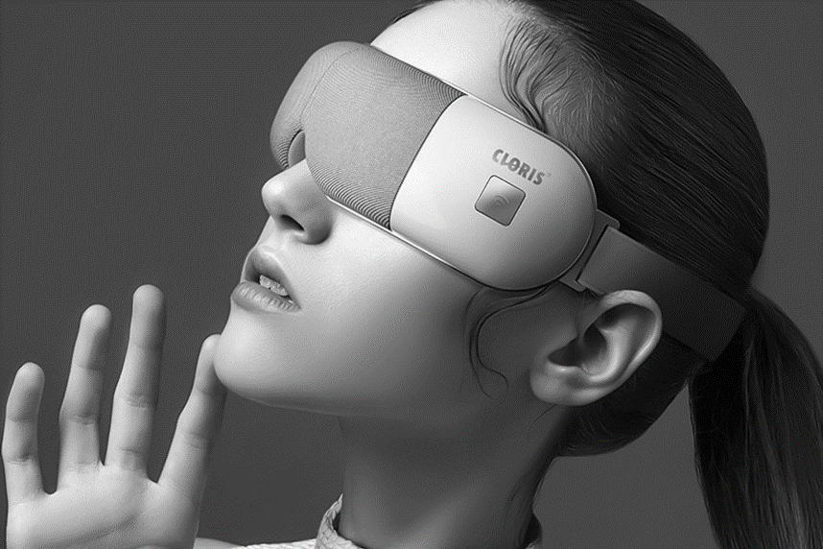
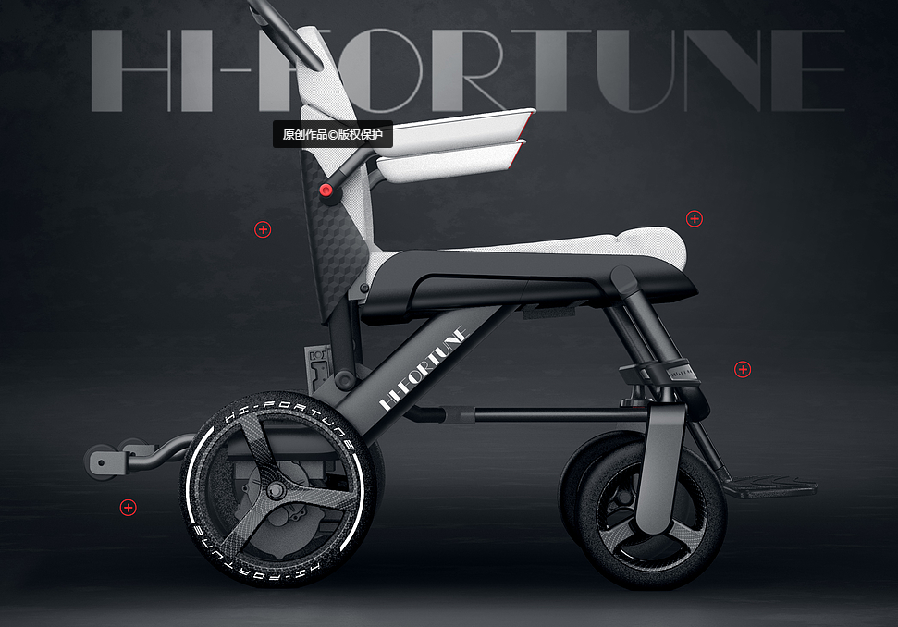
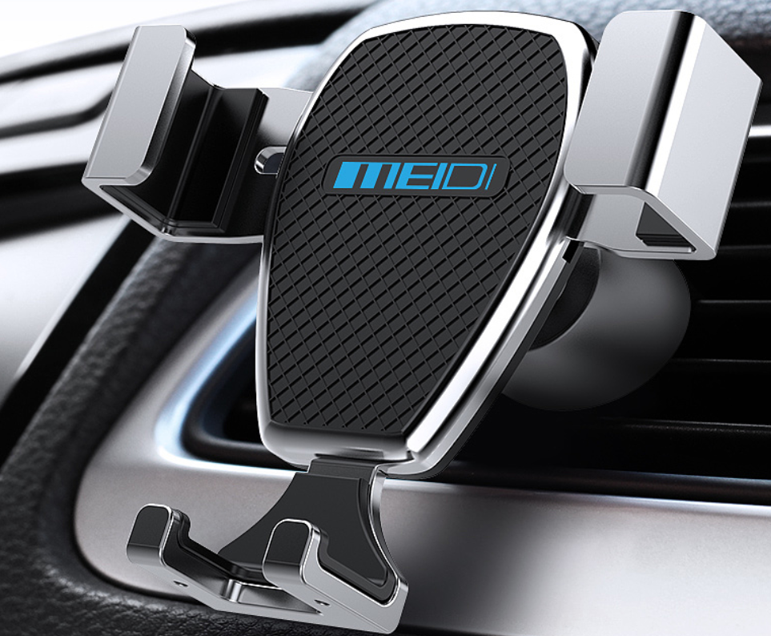
形态定位
简洁、大方
要简洁、不要花哨、矫揉造作
温和亲切
造型视觉上更加温和，体现关怀性
科技感
老年人也要融入设现代化计趋势

Slide 7
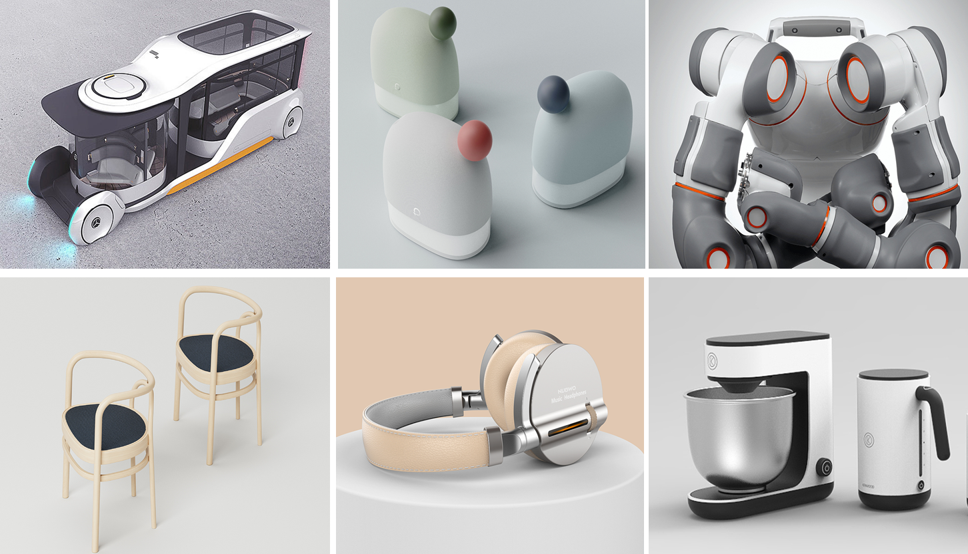
色彩定位
温暖
温暖的颜色融入智能设备，带给老年人温情
平和、宁静
色彩的应用要与老年人特征相吻合
情感
满足情感需求、而不仅是功能需求

Slide 8
功能系统图
数据反馈
子女手机端
数据监测
手机APP端
康复训练
手机app相机
手机视频拍摄
数据再次评估检查，确定其康复程度、治疗效果等
上传至AI系统、深度学习（卷积神经网络）
产品端
辅助出行
关键节点识别
AI算法信息采集
解读运动意图
控制机器人
反馈数据信息
UPDRS量表、运动视频分析技术
定量分析动作指标
数据监测
早期筛查
随机检查
判断其患帕金森的概率
运动指标评估
用药及治疗方案调整
治疗及康复训练
方案推荐等
采取必要措施
功能系统图

Slide 9
PART 2
设计整体方案
DESIGN PRACTICE ACHIEVEMENTS DISPLAY
VISUAL IDENTITY SYSTEM

Slide 11
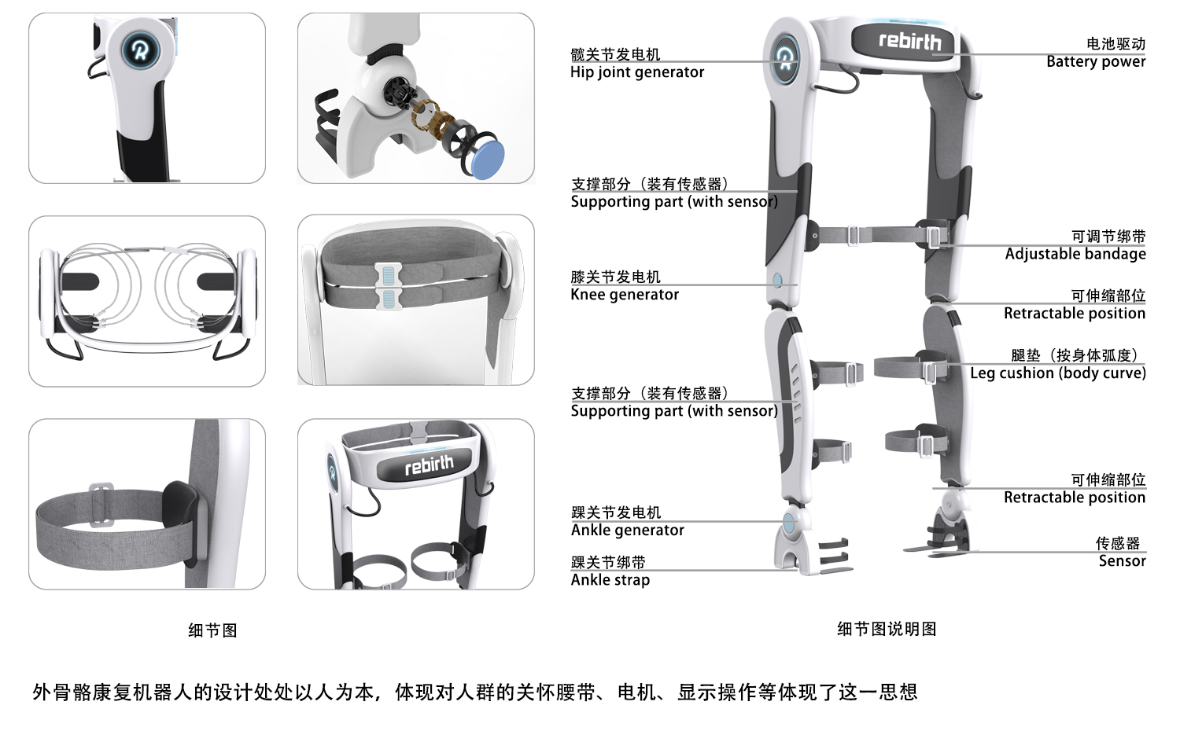
细节说明
细节图
细节说明

Slide 12
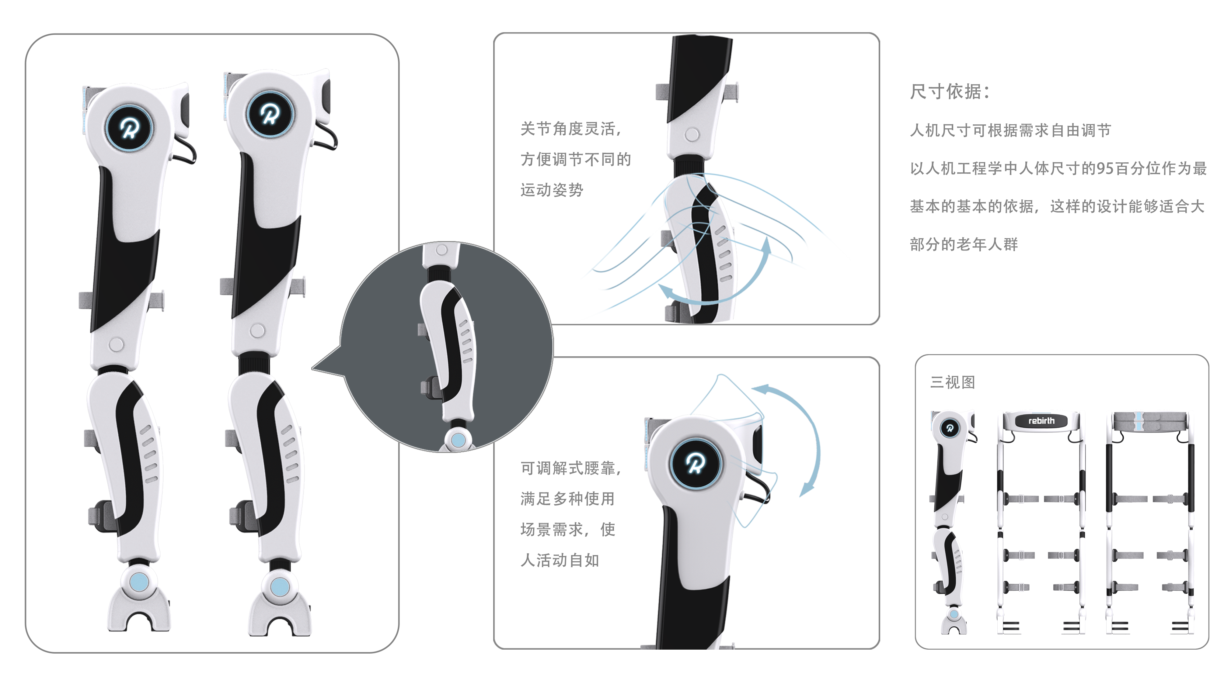
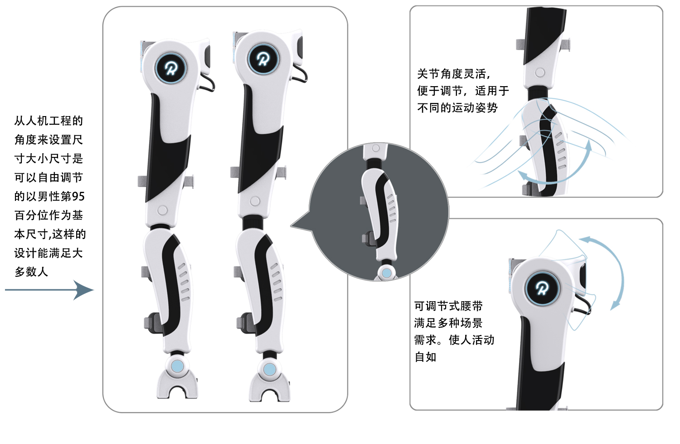
可调节部位细节

Slide 13
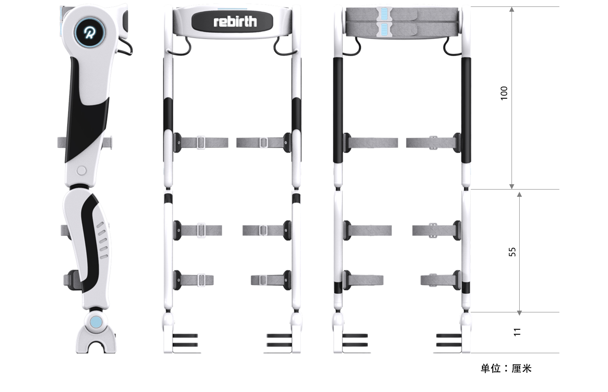
人机尺寸图

Slide 14
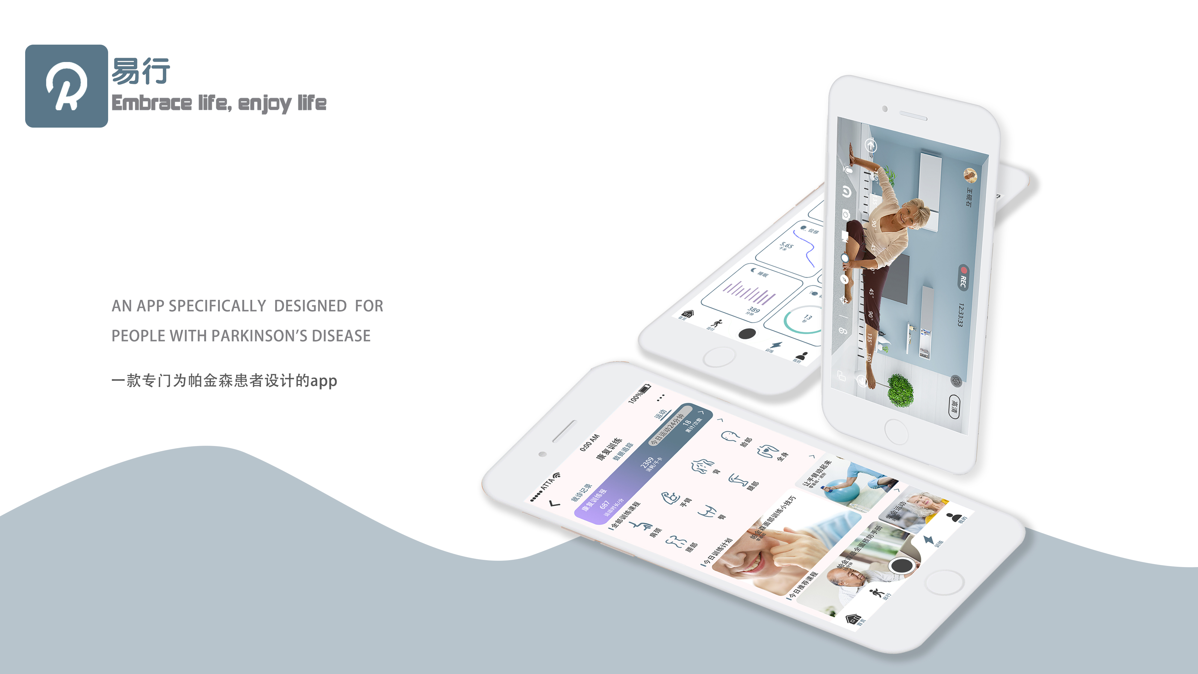
Rebirth介绍

Slide 15
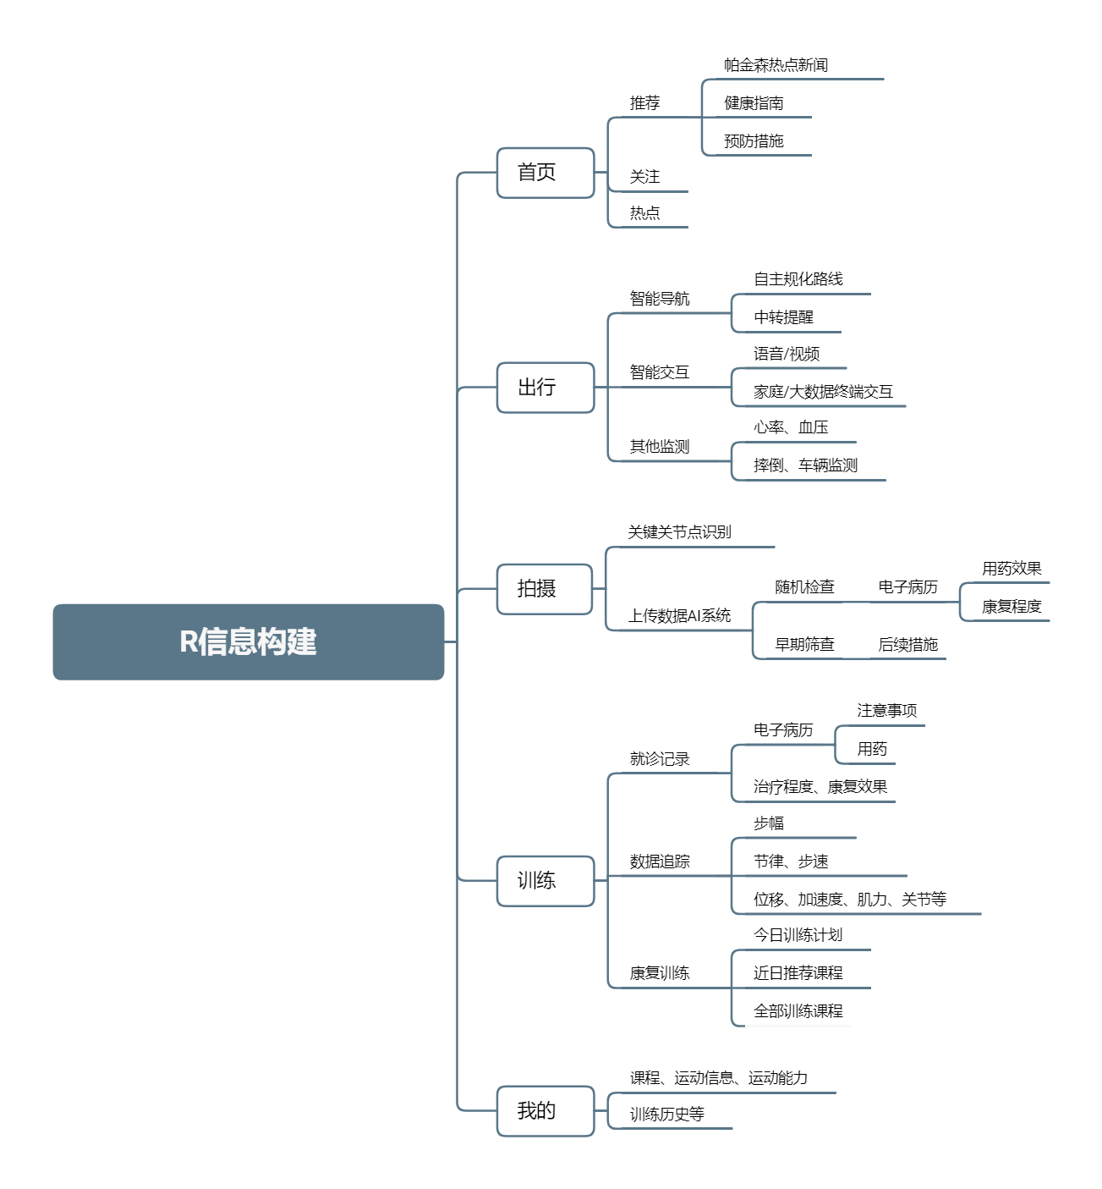
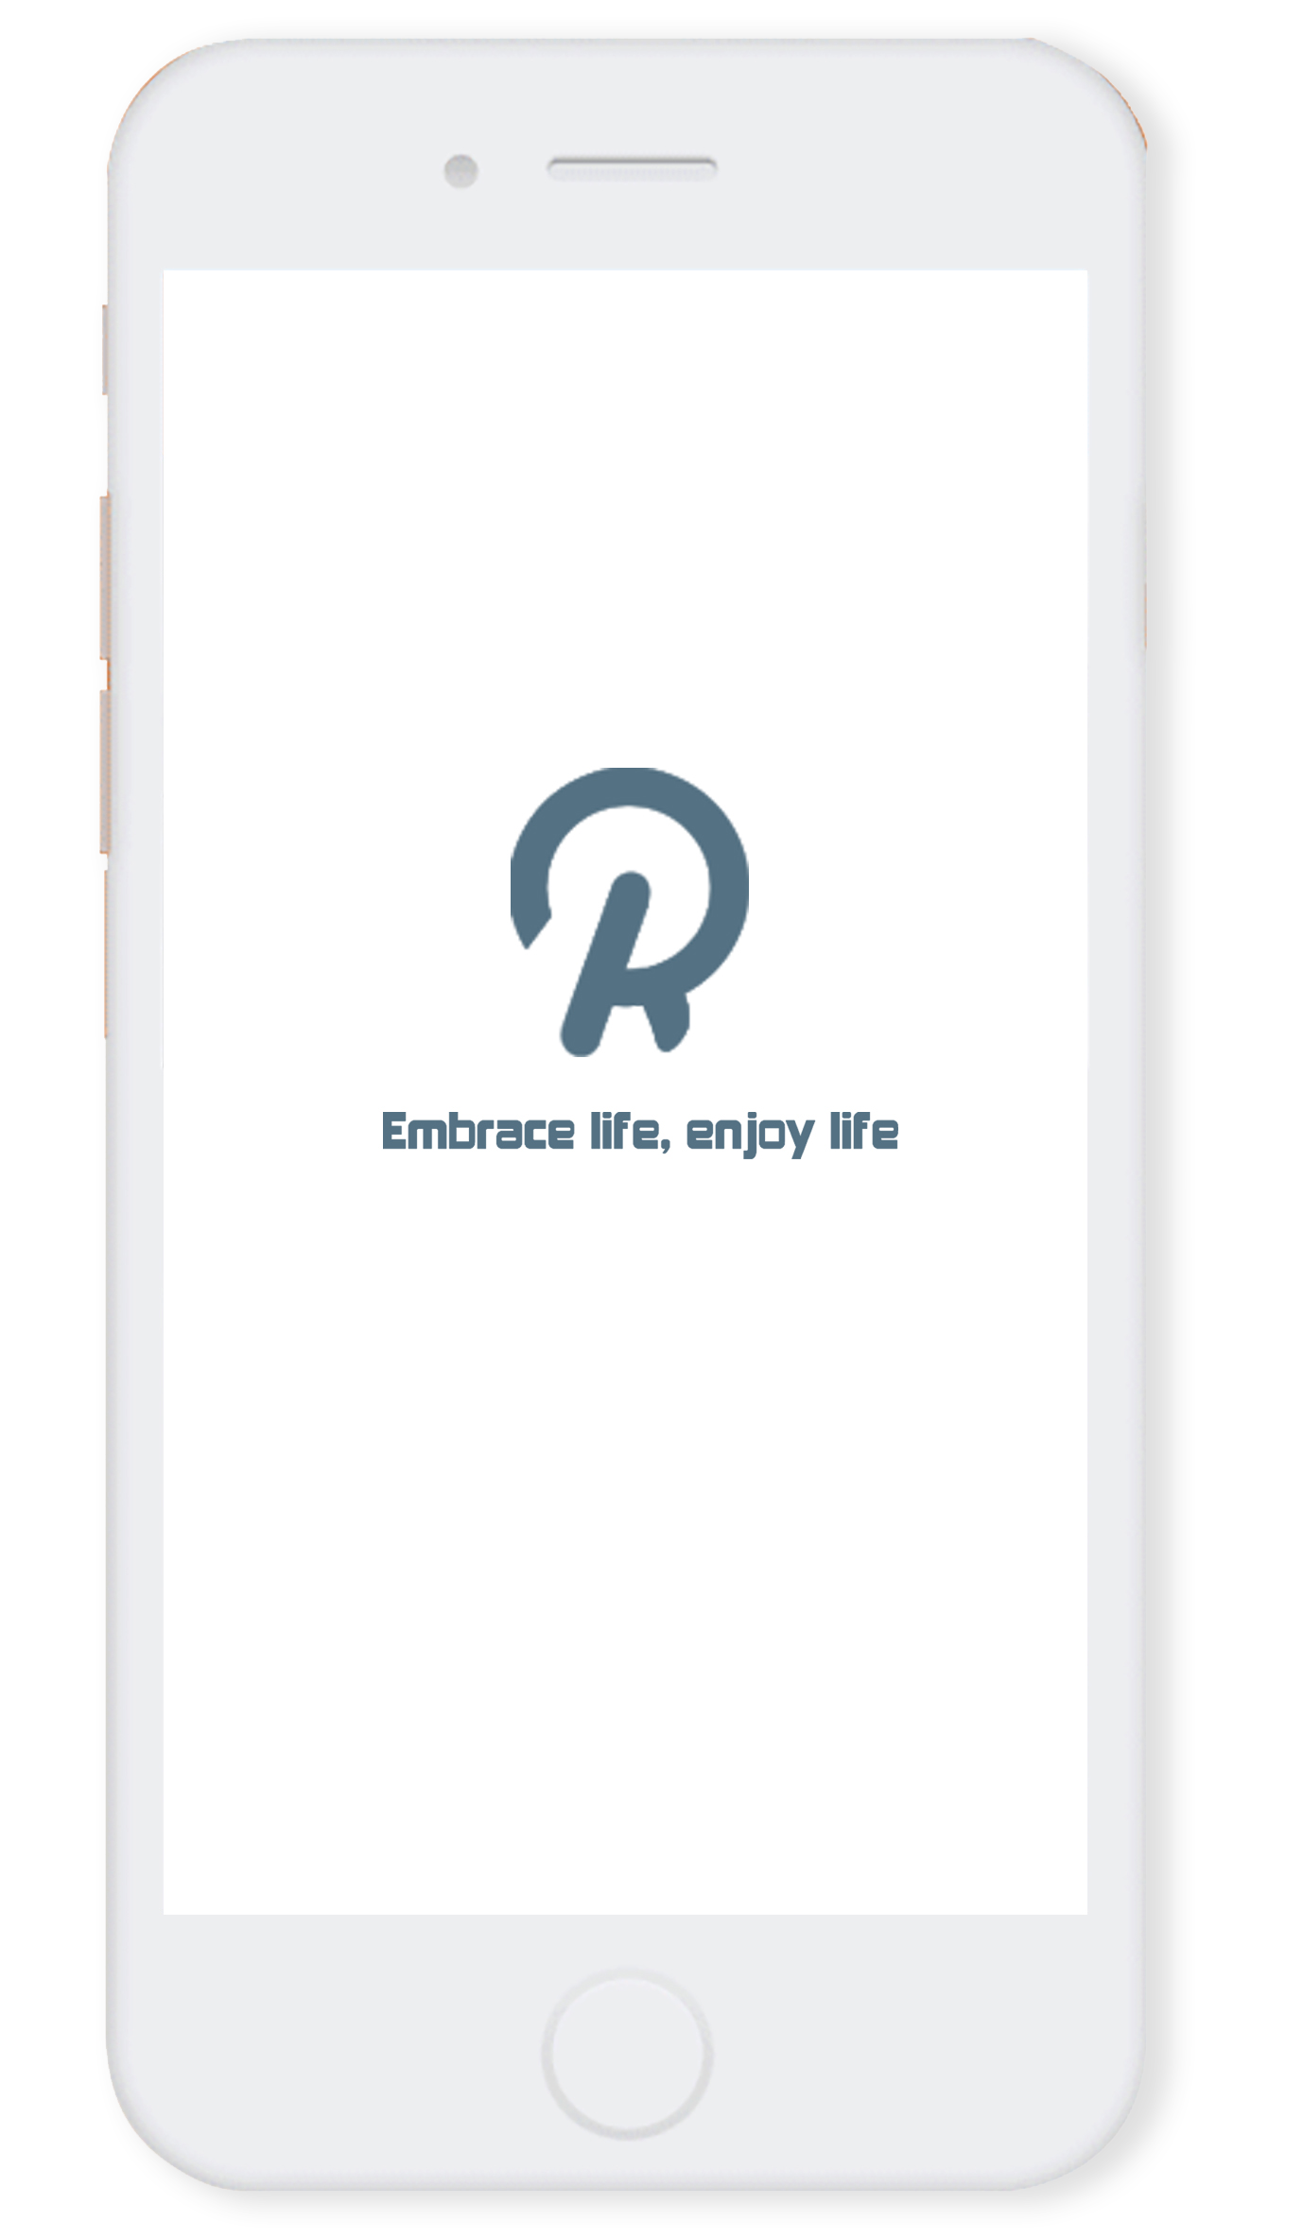
Rebirth信息构架

Slide 16
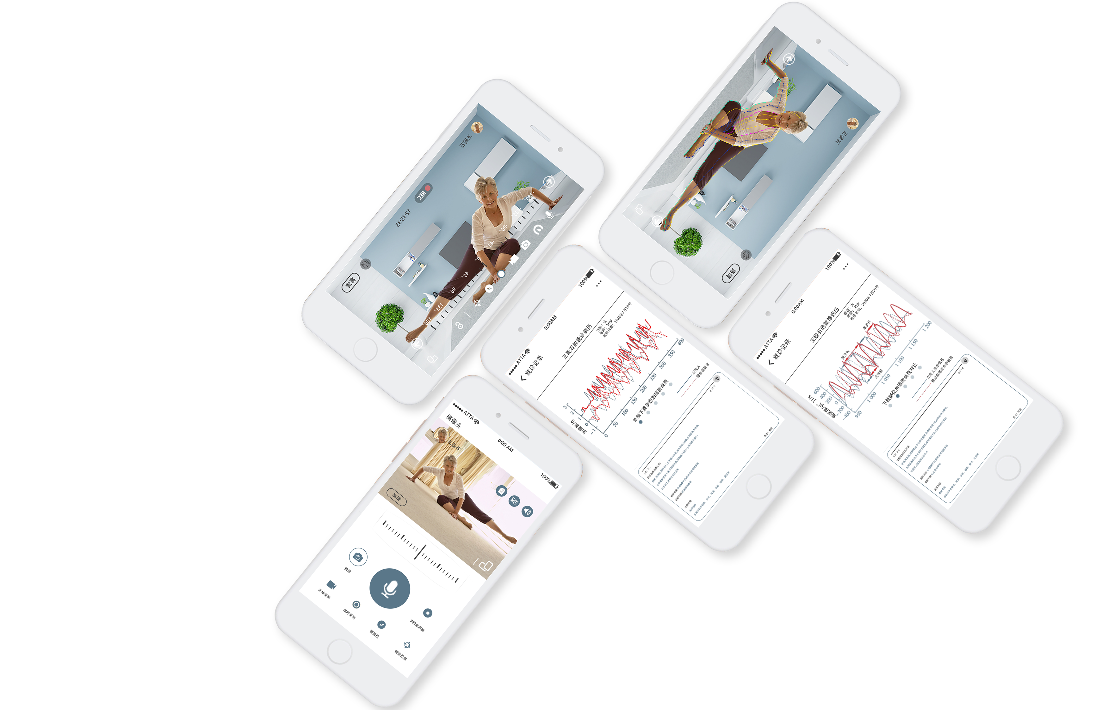
视频远程诊断
关节点扫描
在线病历生成
视频拍摄
居家视频远程拍摄，上传至AI系统，关键关节点识别扫描后，经深度学习（卷积神经网络），建立识别模型，然后通过视频分析技术（UPDRS量表），发现患者问题，生成电子病历（以图文、语音、文字，三种显示方式，更好地满足患者需求）

Slide 17
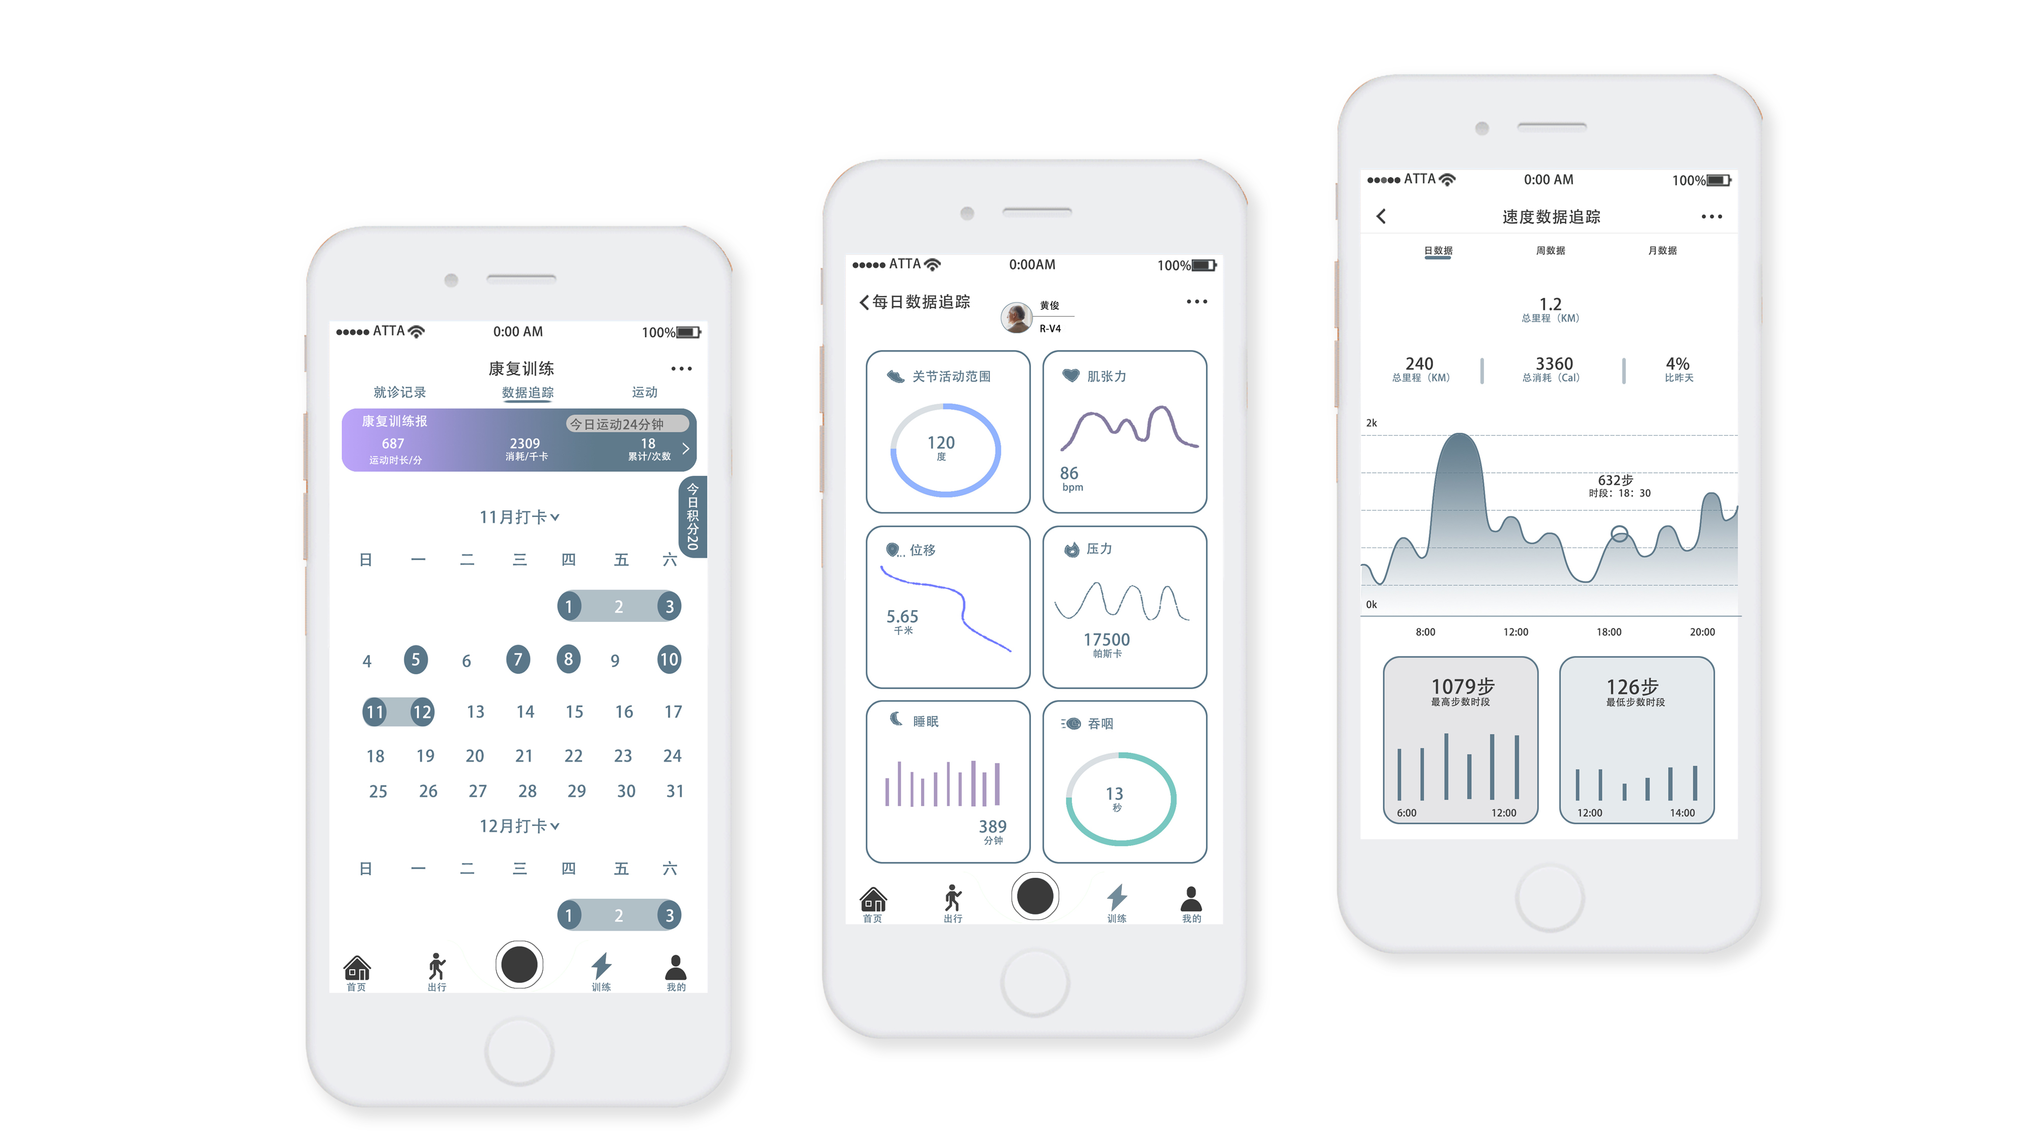
同外骨骼康复机器人传感数据同步整合
借助外骨骼康复机器人传感作用
实时检测人体运动状态,并通过AI算法预测人体的意图，例如运动的快慢、启动与停止、左腿还是右腿等，进行信息采集并用于控制机器人
将人体下肢的压力数据、步幅、步长、节律、位移数据、肌力数据、速度加速度等数据上传至手机终端，与拍摄视频诊断结果相结合，以便进行后续诊疗和康复训练计划推荐

Slide 18
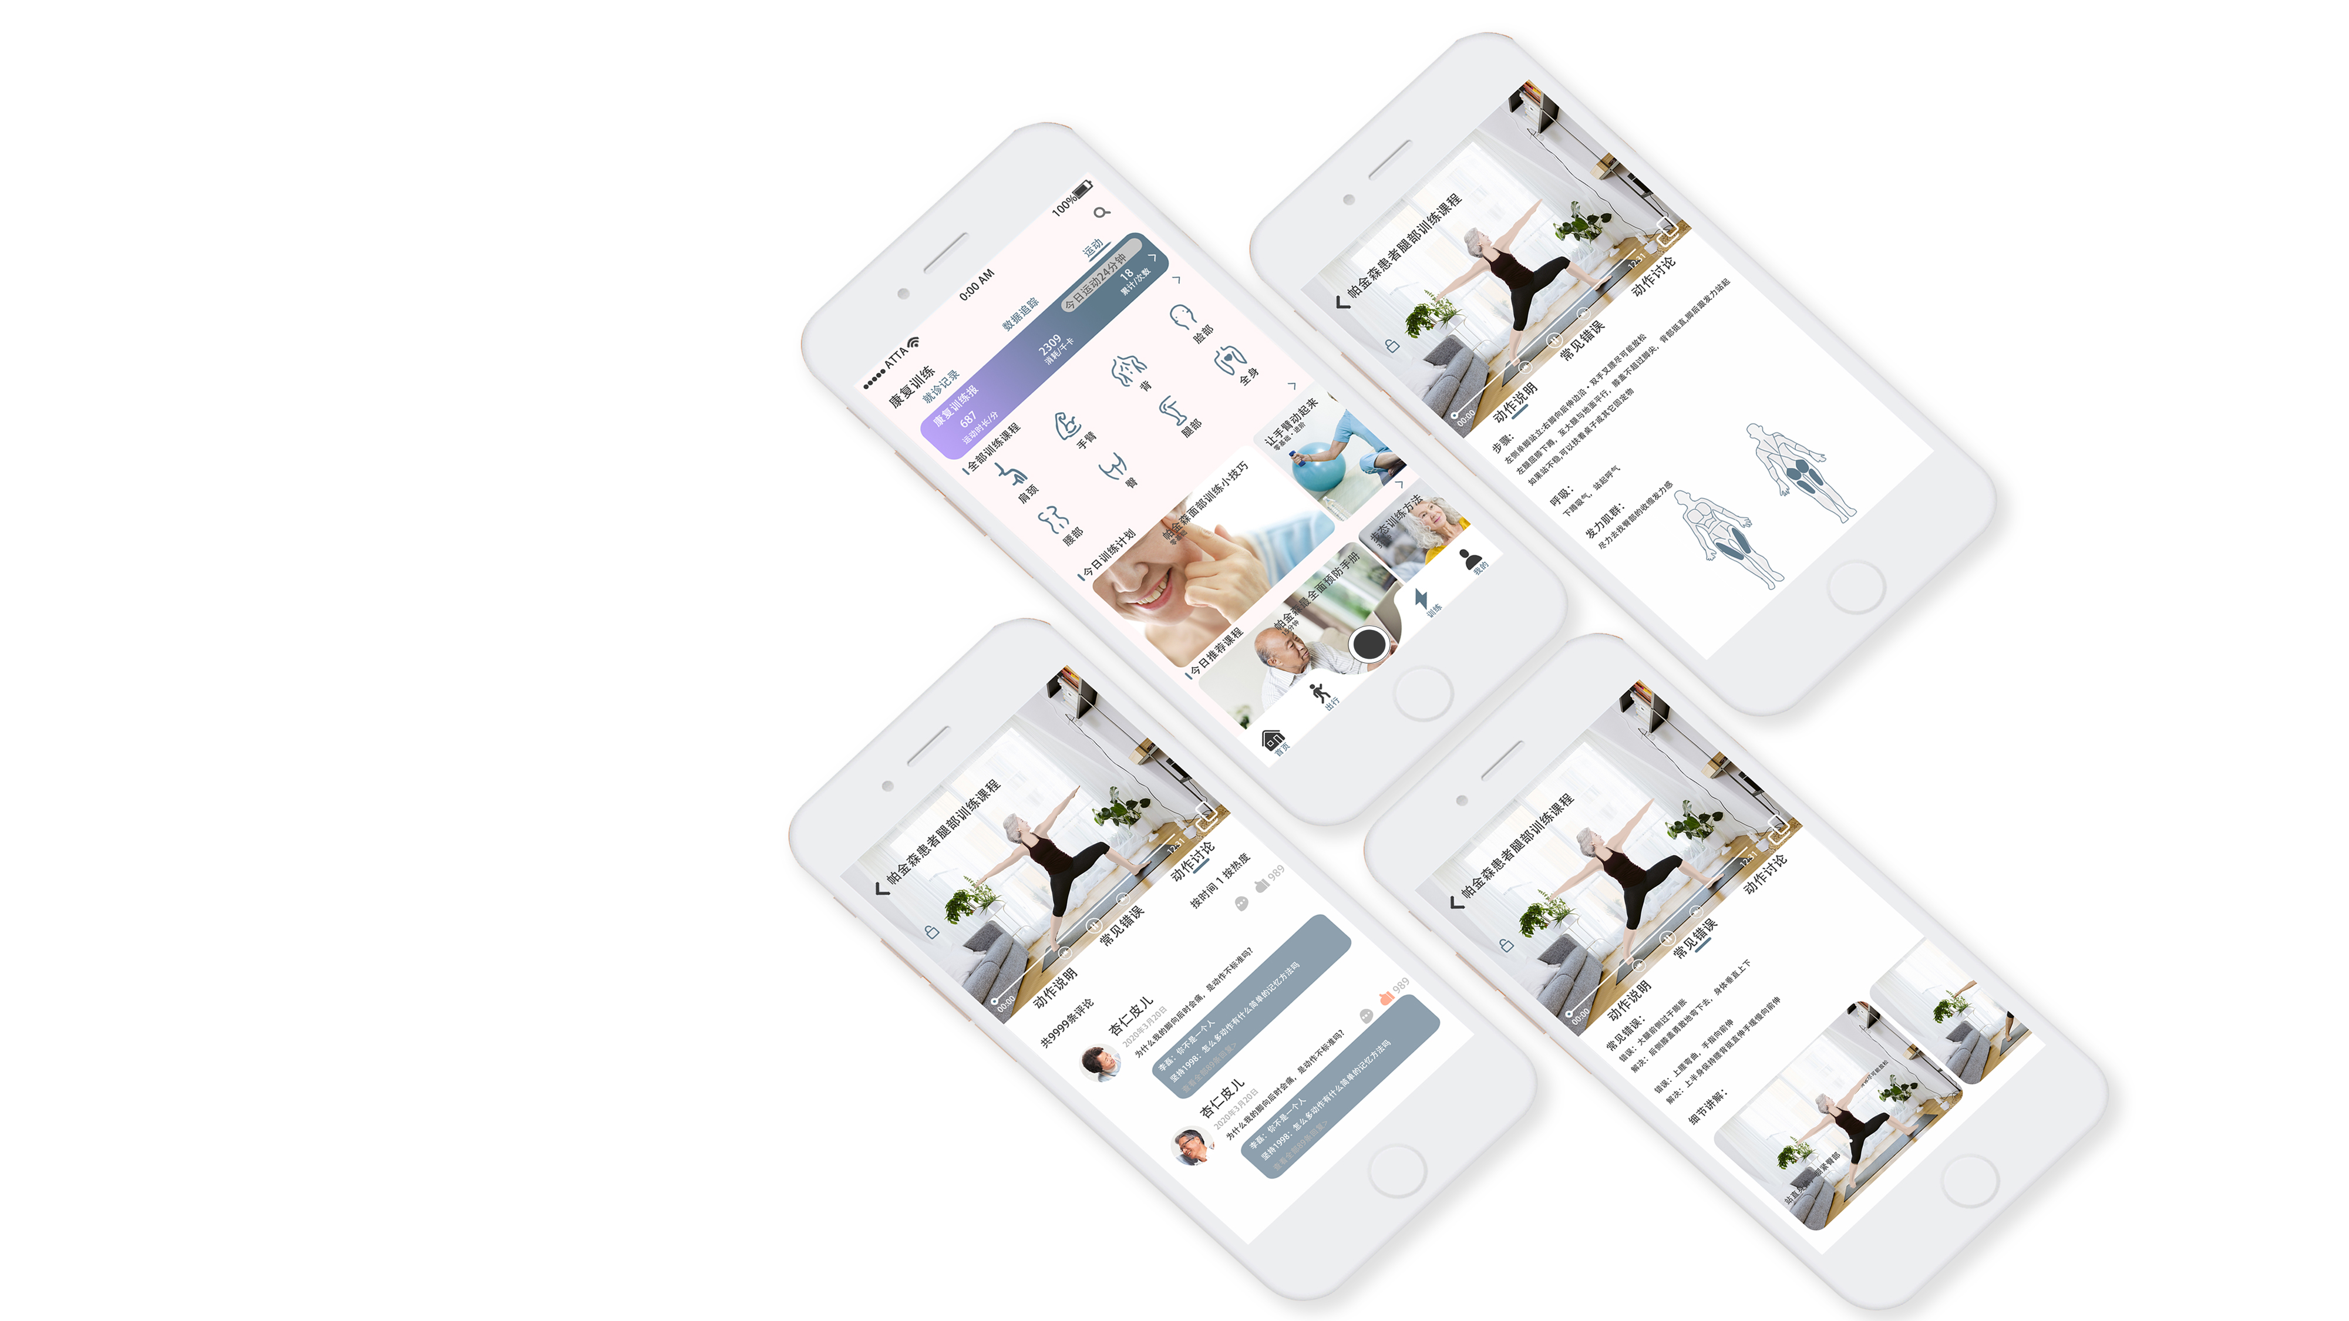
康复训练个性化推荐
针对在线诊疗、手机感应及机器人传回来的的数据结果
大数据终端会根据个人的诊断情况提供：
用药及治疗方案
康复方案及课程

Slide 19
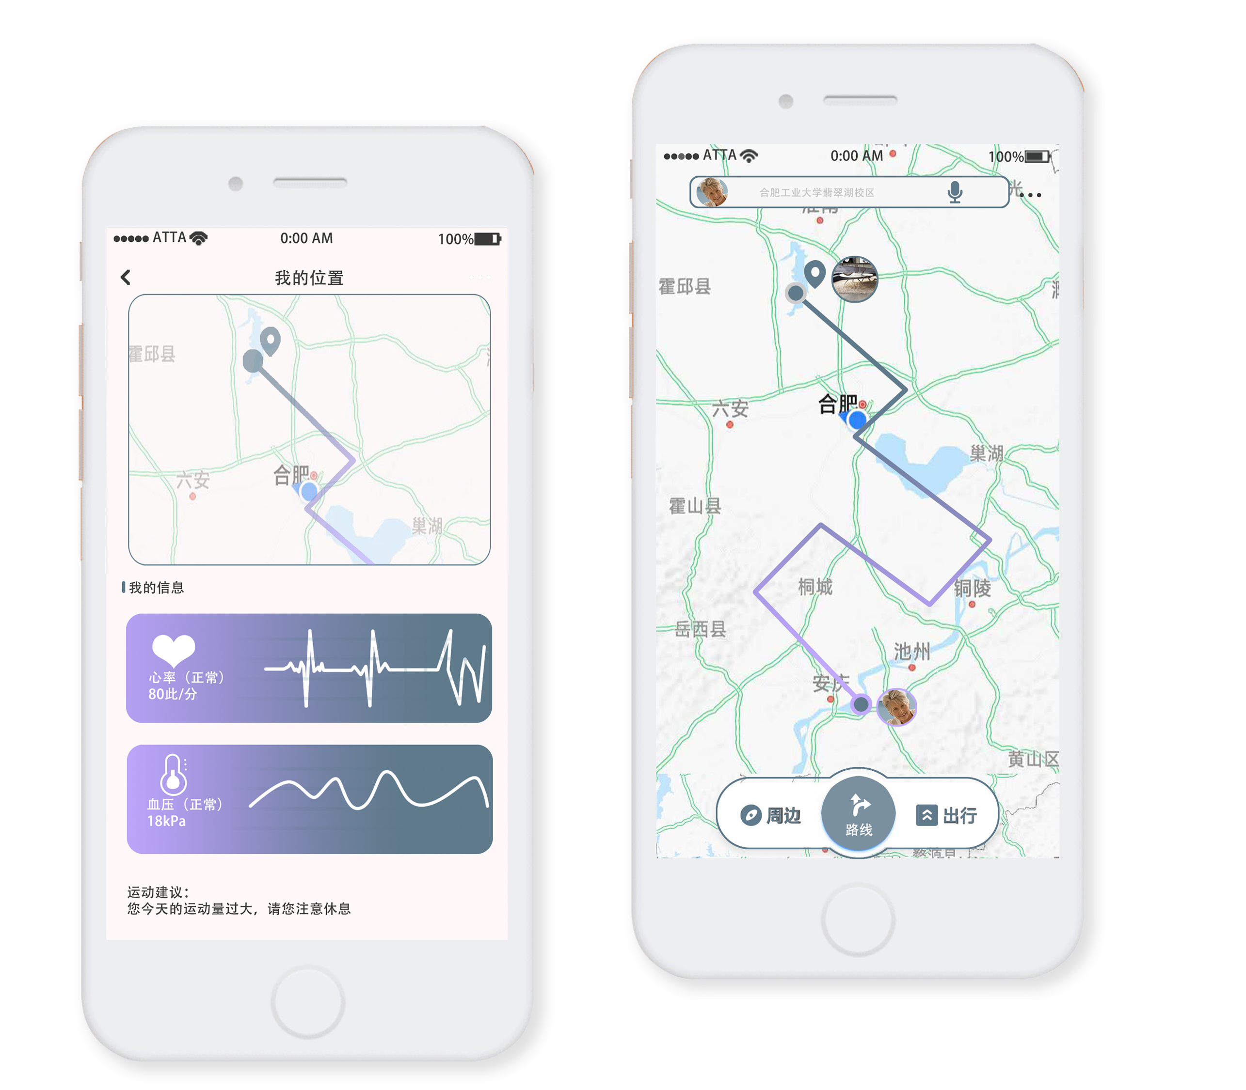
辅助出行
联合手机的大数据、辅助出行，推荐最安全的导航线路，对心率、血压、车辆以及发生危险（如摔倒）做监测，保证其安全的同时预防意外的发生（及时通知家人）

Slide 20
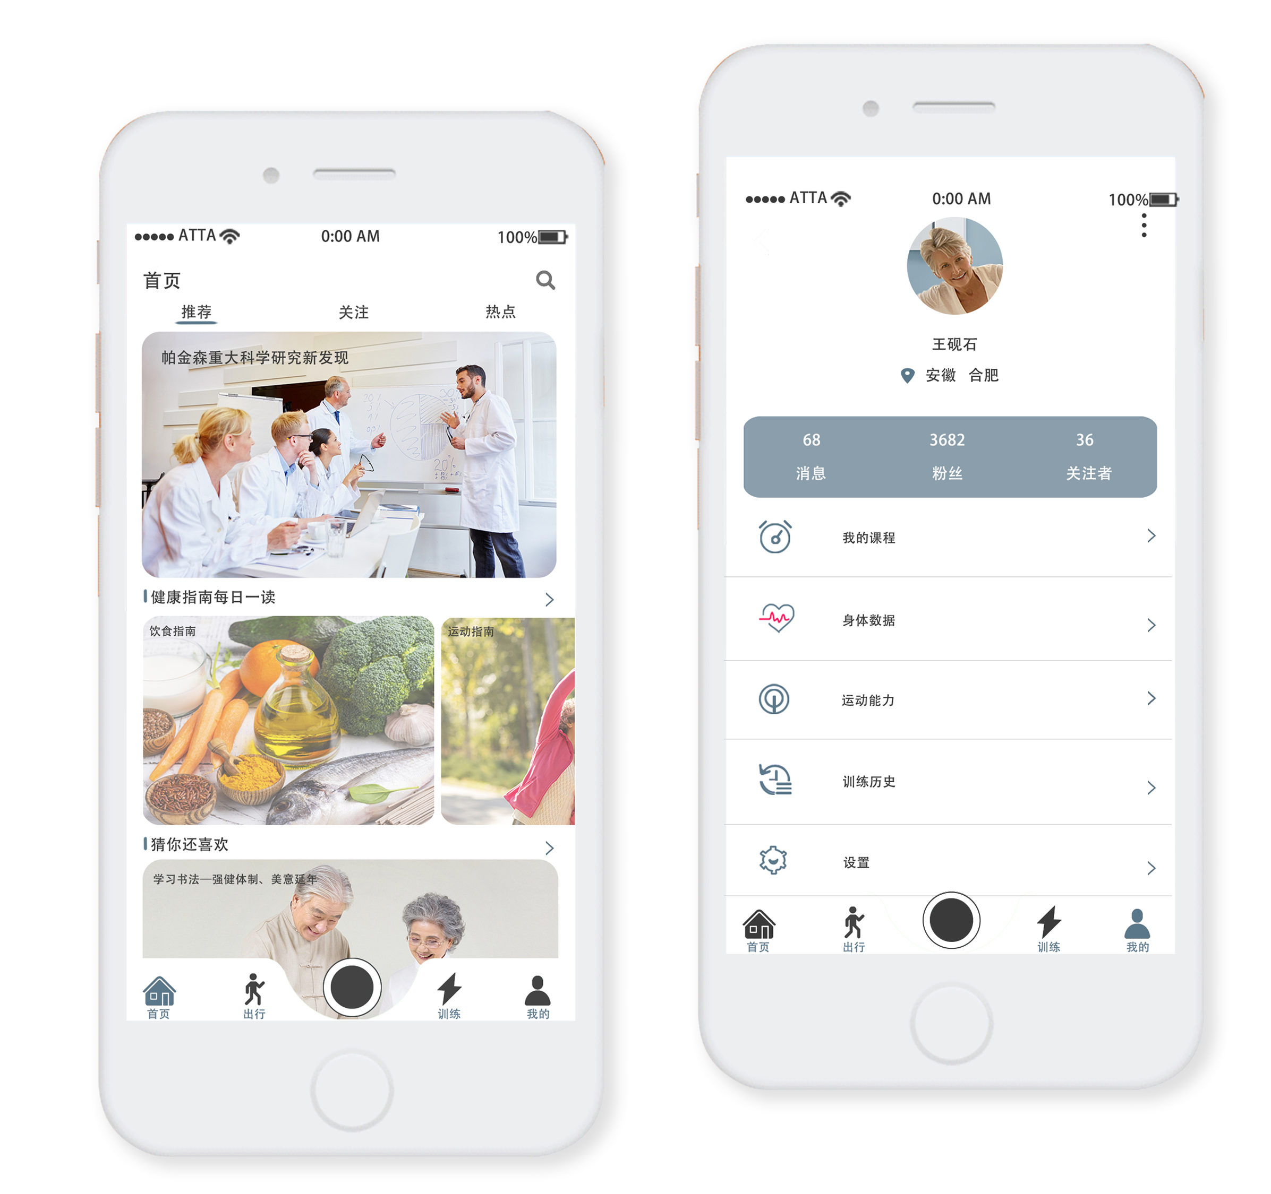
资讯推荐
推荐一些关于帕金森的:
重大医学进展
帕金森健康理论
预防指南
注意事项等
自身的数据信息

Slide 21
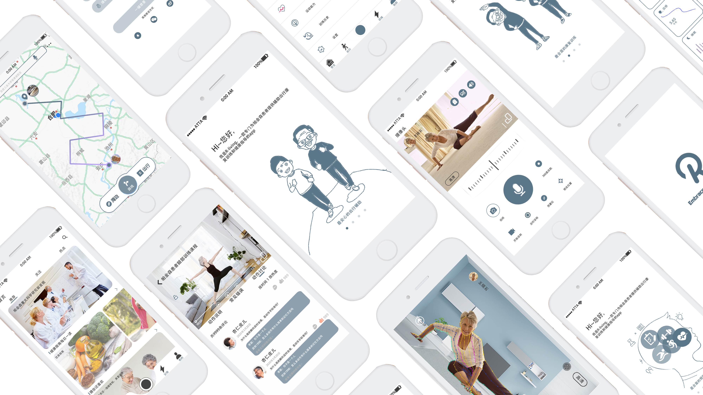

Slide 22
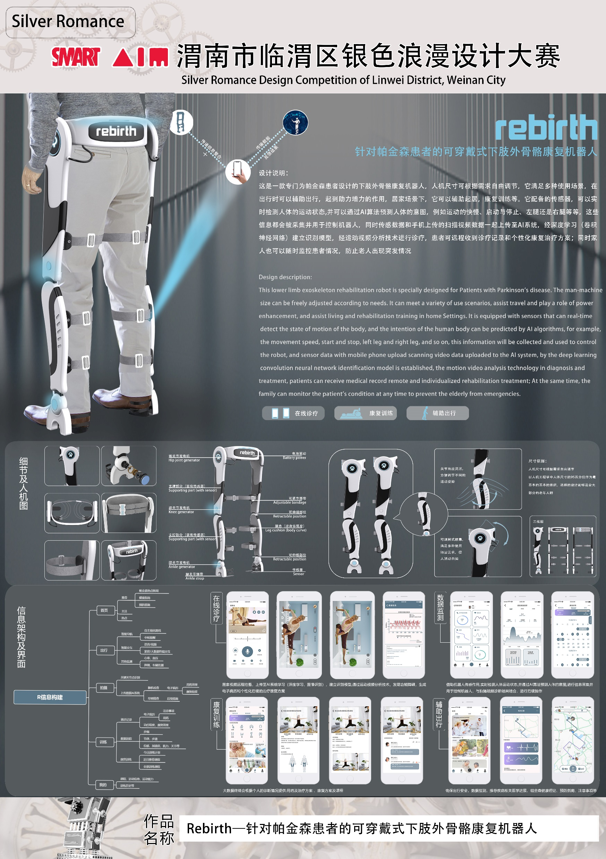
展示版面

Slide 23
感谢您的观看！

